Slide 1
Basis-slide I
Webinar Financieren voor particulieren – deel 2
Wat komt er van begin tot eind kijken om een particuliere eigenaar goed te begeleiden op financieel gebied?
10-10-2023
Welkom!
De sessie start om 15:02

Slide 2
Huishoudelijke mededelingen
Vragen kunt u stellen via de Q&A functie, deze worden gedurende het webinar zoveel mogelijk behandeld. Discussies, aanvullingen en opmerkingen kunnen in de chat!
Gezien het grote aantal deelnemers, staan de microfoons en videocamera’s uit.
De presentatie wordt achteraf ter beschikking gesteld
Dit webinar wordt opgenomen.

Slide 3
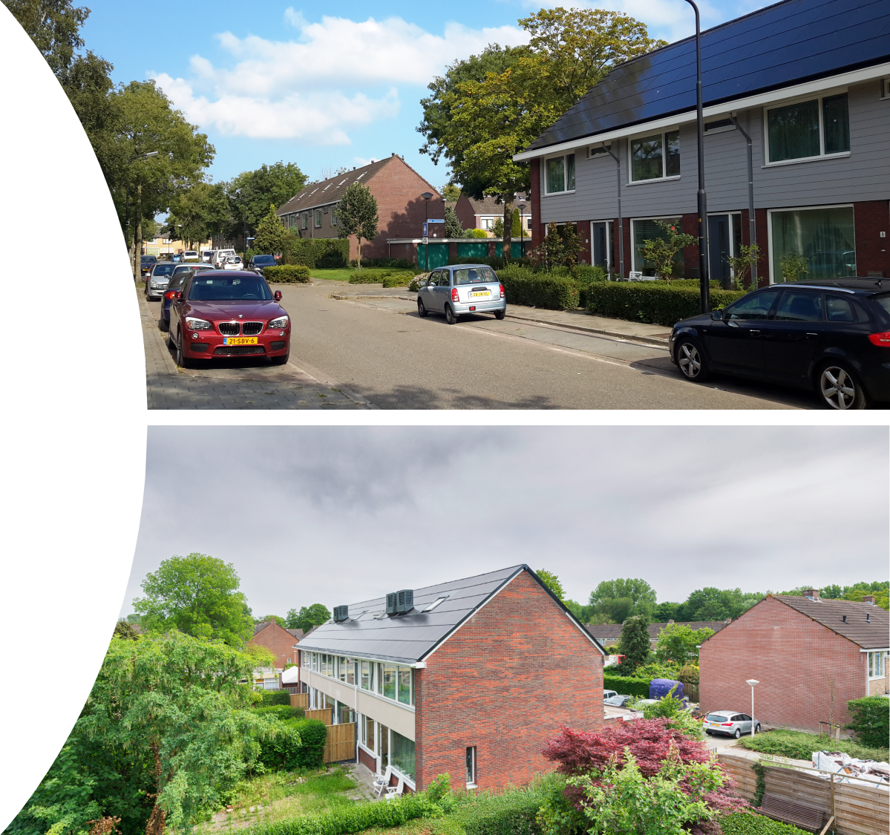
Waarom Verbouwstromen?
In het huidige tempo van verduurzamen halen we de klimaat-doelstellingen niet en wonen mensen te lang in slecht geïsoleerde woningen met hoge energielasten.
Een duurzame, comfortabele en gezonde woning moet voor iedereen sneller realiteit worden.
Richten ons op interventies waarmee we schaal kunnen maken

Slide 4
Koopsector
Inclusieve collectieve ontzorging
Een integraal pakket voor bewoners in energiearmoede
Meerjarig collectieve ontzorging
Programmeren op regioschaal van collectieve ontzorging, meerjarig en meervoudige maatregelen
Wegnemen van knelpunten die opschaling in de praktijk kunnen belemmeren.

Slide 5
Verbouwstromen i.o. koop 2023
Minima: 100% financieel ontzorgd+gemak+moment
Financieel ‘Zetje nodig’: kleine bijdrage+gemak+moment
Momentum nodig: geen bijdrage, wel gemak en moment
Totale/ inclusieve collectieve ontzorging
Een bewoner in energiearmoede zegt ja tegen een integraal pakket waar na woning klaar is om van het gas af te gaan en profiteert van een ‘gratis’ aanbod en volledige en ontzorging.
Meerjarige collectieve ontzorging
Een bewoner doet mee met een collectieve actie voor specifieke maatregelen op specifieke momenten en profiteert van inkoopvoordeel en ontzorging.
Doe-het-zelf
ontzorging
Bewoner voert (een deel van de) maatregelen zelf uit.
Verlagen drempel financiering & vergroten kans woonplan
Ontwikkelen van kennisniveau professionals

Slide 8
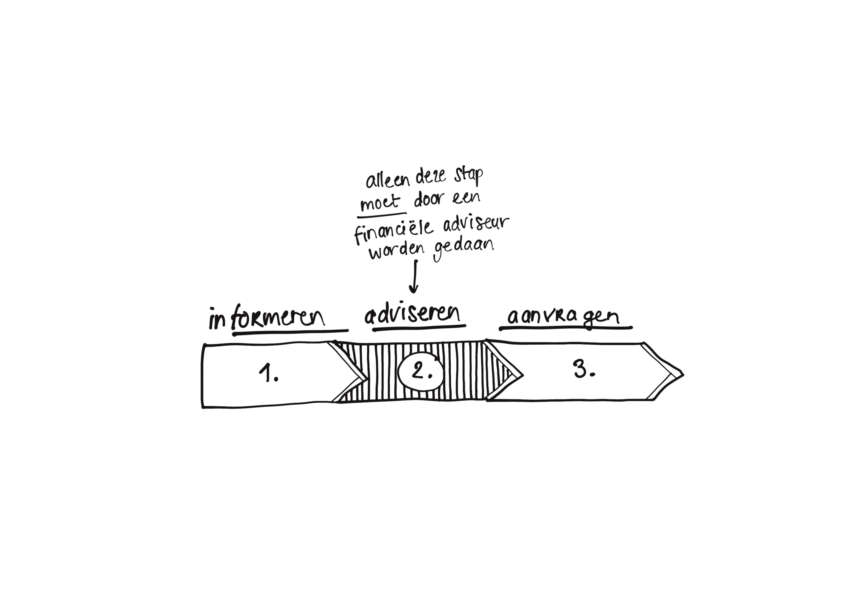

Slide 11
Update webinar 28 maart 2023
Met aanvullende uitleg over rol lokale overheden (taken en mogelijkheden)
Belangrijkste doel
Je zet de klant op het juiste spoor en voorkomt dat deze onnodig afhaakt.
… en er zijn op dit gebied veel ontwikkelingen!!!

Slide 12
Programma
Uitdagingen lokale overheden
Update eerste webinar
Subsidies en leenmogelijkheden - actueel
In de praktijk: voorbeelden
Hoe gaan we verder?
Financieel verantwoord verduurzamen!

Slide 13
Probleemstelling en rol lokale overheid
Er is een grote uitdaging voor de energietransitie van de gebouwde omgeving …
de energietransitie bedacht vanuit de overheid met al haar financiële oplossingen (subsidie/leningen)
de particulier woningeigenaar/inwoner met zijn eigen visie op energietransitie en de financiële (on)mogelijkheden
Voor particuliere bewoner is “eigen portemonnee” belangrijk(ste?).
Wat is de rol van de lokale overheid (gemeente)?

Slide 14
Ontzorgen
Belangrijk om inwoners betrouwbaar te ondersteunen bij het in kaart brengen van de mogelijkheden:
Technische oplossingen: energiescan (wat-is-wijs-advies)
Financiële oplossingen: informeren en adviseren
Ondersteuning/begeleiding in het proces van aanpak (technisch en financieel)
Garanties
Moet je (Europese) aanbestedingen doen? Opknippen van projectgrootte…?

Slide 15
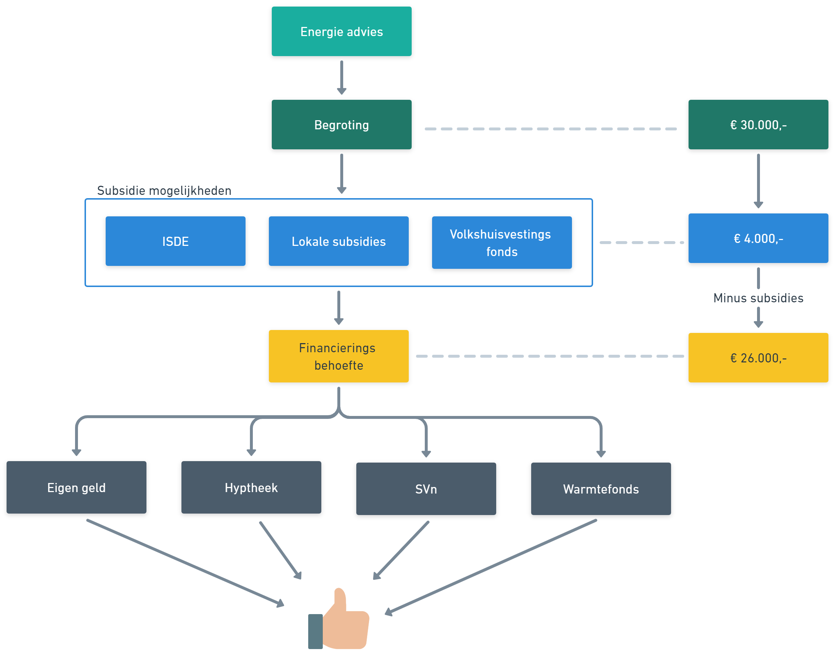
Proces energieadvies en
financieel advies

Slide 16
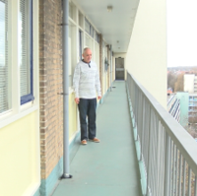
Financieel ontzorgen
Ontwikkelingen financieel advies
‘Light’ advies (kamerbrief richting gemeenten)
Verkort hypotheek advies (nog in pilotfase)
Geen bemiddeling door financieel adviseur consumptieve lening SVn en Warmtefonds
Financieel adviseur mag wel helpen bij aanvragen ISDE (machtiging)

Slide 17
Financieel ontzorgen
Door ontwikkelingen nieuwe 3 – traps raket mogelijk:
Informeren van de bewoner
Helpdesk – inventariseren en doorzetten stap 2?
Collectief informeren
Individueel informeren / inloopspreekuur / helpdesk (energieloket / gemeente)
Formulierenbrigade / begeleiding bij aanvragen
Light advies voor bewoner
Light advies (invulling /kaders nog niet bekend) door gecertificeerd adviseur
Onderdeel / drempelverlagend -> optie verkort hypotheekadvies
Volledig en integraal advies
Volledig financieel advies (tegen reguliere tarieven, door gecertificeerd adviseur)

Slide 18
Financieel ontzorgen
Praktijkervaring: Veelal is verduurzamingsadvies volledig gescheiden van financieel advies
Belangrijk om financieel advies te integreren in de klantreis.
Toepassen 3 – traps raket
Samenwerken met gecertificeerde (lokaal bekende en betrokken) financieel adviseur
‘breed ontzorgen’ - (deels) gesubsidieerd
Optimaliseer de klantreis i.c.m. financieel advies
Integreer financieel advies in de klantreis
Begroot kosten financieel advies / formulierenbrigade
Optioneel verdiepingssessie voor Masterclass op projectniveau

Slide 19
Belangrijkste doel
ONTZORGEN van je inwoners
Hierdoor…. zet je de klant op het juiste spoor en voorkomt dat deze onnodig afhaakt.
Financieel verantwoord verduurzamen!

Slide 20
Stellingen
>95% van onze inwoners kunnen meedoen met de warmtetransitie met de reeds beschikbare financiële mogelijkheden, mits de toegang tot beschikbare middelen makkelijker wordt gemaakt.
Waar
Niet waar; er zijn onvoldoende beschikbare middelen
Niet waar; het is nog onmogelijk om alle doelgroepen financieel te ontzorgen.
Inhoudelijke reacties graag in de chat

Slide 21
Update
Wat hebben we op 28-03 besproken:
Algemeen beeld huidige situatie in energietransitie gebouwde omgeving
Financieel Advies: rol en noodzaak
Subsidies en mogelijkheden om voor te financieren
Het financieringsoerwoud
Aanstippen mogelijkheden financiele niet-kunners
Wat gaan we ‘in opvolging op’ doen? o.a. dit dus……

Slide 22
Update
De actualiteiten in subsidie’land’ en leningen’land’:
Subsidies
Nationaal Warmtefonds
SVn-producten
Nieuwe problematiek en andere actualiteiten
(zoals bijvoorbeeld de vleermuizen problematiek (flora/fauna wet)

Slide 23
SUBSIDIE

Slide 24
Subsidie
‘ In vele soorten en maten’ - (niet volledig - per dag soms anders)
ISDE - extra budget + 210 mln. (nu totaal 560 mln)
ISDE - per 01-01-2024 mogelijk ook voor energiezuinige ventilatie
VHF - 1e tranche in uitvoering / 2e tranche staat open tot half oktober
PAW
Specifieke Uitkering (SpUK) lokale Aanpak Isolatie (o.a. NIP gelden)
NIP - nu extra voor de grensregio’s
Maatregel 29 – Verduurzamingsstimulering voor woningen in Groningen en Noord-Drenthe (Groningers boven Gas) + vergoeding voor financieel advies
lokale subsidies etc.
Hoe helpen we inwoners bij het managen van alle subsidie mogelijkheden
ISDE / optioneel voorfinancieren middels de PAW Nieuwborgen constructie
VHF / 70% - bijvoorbeeld via bouwdepot i.s.m. SVn

Slide 25
ISDE Subsidie
ISDE via RVO
Isolatiesubsidie en subsidie op warmtepompen
Ingewikkeld proces met meldcodes, oppervlakten, m2, etc.
Aanvraag in een keer goed (twee keer aanvragen zelfde maatregel gaat niet)
Eerst maatregelen uitvoeren en betalen = drempel
Voorfinancieren: hoe dan?
Nieuwe mogelijke oplossing via MinBZK-RVO - moet nog uitgewerkt
Methode PAW Nieuwborgen
‘Ontzorgen’
Wordt intermediair / laat je machtigen voor de aanvraag

Slide 26
Voorfinancieren ISDE (en andere subsidies?)
Ontwikkeld door PAW Nieuwborgen en voor gemeenten via WTCG beschikbaar met vrijwillige solidariteitsbijdrage van: € 1.500,-
Subsidieverordening
Uitvoeringsovereenkomst
Beschikking
Privaatrechtelijke overeenkomst voor terugbetaling gekoppeld aan subsidieverordening
Wil je meer informatie over package deal voorfinancieren?
Martinikerkhof 12 | 9712 JG Groningen | (06) 17 12 72 13
Martine.Niezink@wtcgroningen.nl | www.wtcgroningen.nl

Slide 27
VHF subsidie
Volkshuisvestingfonds - bestemd voor aanpak “leefbaarheid”
1e tranche ca. 420 mln. veelal alleen “duurzaamheid”
2e tranche staat nu open: breder - “leefbaarheid”
70% subsidie
Gemeente organiseert 30%
Eigen bijdrage inwoner (verrekenen met o.a. ISDE)
Gemeente organiseert binnen twee jaar na toekenning…
Ingewikkeld proces - ontzorgen van inwoners
Hoe organiseer je de eigen bijdrage?
Subsidiestromen managen (zelf als gemeente/SVn/SNN/…?)

Slide 28
subsidie - de gevolgen…..
Juridisch:
subsidie voor een ‘doel’ = geen inkomen — subsidie is nodig voor uitvoering van maatregelen
* niet uitvoeren = terugbetalen
Sociaal Domein:
Richtlijn opstellen - subsidie niet meetellen als inkomen
ISDE - achteraf uitbetaling door RVO = lening NWF afsluiten, maar subsidie daadwerkelijk gebruiken voor aflossing lening………. terugbetalen Bijstandsuitkering?…….
Heeft subsidie invloed op de ‘vermogensgrens’ - tijdelijk boven deze grens
NOG VEEL ONDUIDELIJK

Slide 29
Stellingen
Vind je dat bij ontzorgen ook ‘financieel ontzorgen’ hoort binnen de warmtetransitie (wijkaanpak)?
Ja
Nee
Alleen voor bepaalde doelgroepen (geef vooral in de chat aan voor welke doelgroep dit geldt)
Anders, ik geef mijn reactie in de chat
Inhoudelijke reacties graag in de chat

Slide 30
Stellingen
Vind je dat bij ontzorgen ook ‘financieel ontzorgen’ hoort binnen het Nationaal Isolatieprogramma?
Ja
Nee
Alleen voor bepaalde doelgroepen (geef vooral in de chat aan voor welke doelgroep dit geldt)
Anders, ik geef mijn reactie in de chat
Inhoudelijke reacties graag in de chat

Slide 31
FINANCIELE INSTRUMENTEN

Slide 32
Financieel
advies
EIGEN GELD
De mogelijkheden in gemeente …….
HYPOTHEEK
GEMEENTE / SVn
WARMTEFONDS

Slide 33
Warmtefonds – Mogelijke varianten
EIGEN GELD
1
Reguliere energiebespaarlening consumptief
HYPOTHEEK
GEMEENTE / SVn
WARMTEFONDS
2
Energiebespaarlening zonder rente
3
Energiebespaarlening € 10.000,- zonder maandlasten
4
Energiebespaar Hypotheek (alleen voor wijkaanpakken)

Slide 34
Warmtefonds
Energiebespaarlening
EIGEN GELD
Consumptieve variant (gelijk aan toetsing consumptief SVn)
Maximaal € 25.000 = Is nu € 27.000
Soms lagere rente door rentekorting lokale overheid:
- Fryslan; - Drenthe; - Zeeland; - Den Haag en Leidschendam Voorburg
- Voor VVE ; Den Haag en Amsterdam
Extra aandachtspunten
Geen maximum leeftijdsgrens
HYPOTHEEK
GEMEENTE / SVn
WARMTEFONDS
1

Slide 35
Warmtefonds
Energiebespaarlening - zonder rente
EIGEN GELD
In basis gelijk aan Energiebespaarlening Warmtefonds
Alleen voor eigenaars en bewoners met een verzamelinkomen van minder
dan € 60.000,- (was € 48,625-) Vastgesteld door belastingdienst het jaar ervoor
let op; ook ‘inkomen’ over vermogen wordt meegerekend
Maximaal € 27.000,- (was € 25.000)
Extra aandachtspunten
Inwoners moeten wél door consumptieve krediettoets komen!
Geen rente, wel betaling maandelijkse aflossing
HYPOTHEEK
GEMEENTE / SVn
WARMTEFONDS
2

Slide 36
“Speciaal voor mensen die niet op reguliere manier kunnen lenen of een lening krijgen op
‘bank’ voorwaarden zijn er alsnog mogelijkheden.”
Chantal Muller-Reerink

Slide 37
Warmtefonds
Energiebespaarlening - € 10.000,-
EIGEN GELD
Maximaal € 10.000,- (was € 5.000,-)
Extra aandachtspunten:
Alleen voor energiebesparende voorzieningen
Looptijd 'lening’ standaard 20 jaar
Eerste 5 jaar geen rente én aflossing
Na 5 jaar hertoets
Wel financiële ruimte -> 15 jaar resterende deel aflossen, tegen 0% rente
Geen financiële ruimte -> geen maandlasten resterende 15 jaar
Alleen terugbetalen als binnen 20 jaar de woning met overwaarde verkocht wordt
Niet naar de notaris -> wel een positief/negatief hypotheekverklaring tekenen
HYPOTHEEK
GEMEENTE / SVn
WARMTEFONDS
3

Slide 38
Warmtefonds
EnergieBespaar Hypotheek - EHB
EIGEN GELD
Alleen voor energiebesparende voorzieningen
Maximaal € 25.000,- (niet verhoogd naar € 27.000,-)
Alleen in aangewezen wijken
Eerste 3 jaar geen maandlasten
Na 3,6 en 10 jaar hertoets
Na 20 jaar mogelijkheid voor kwijtschelding schuld
Bijkomende kosten zoals notaris worden vergoed -> financieel advies NIET!
Uitvoering maatregelen mag maximaal 2 maanden voor aanvraag liggen
Is verplicht met financieel advies. Kosten voor de gemeente of klant zelf
Aanmelden via RVO-NPLW
HYPOTHEEK
GEMEENTE / SVn
WARMTEFONDS
4

Slide 39
Leningen via gemeente / SVn
EIGEN GELD
Veel gemeenten (provincies) passen hun lokale regelingen regelmatig aan
O.a. breder maatregelenpakket,
hogere leenbedragen,
soms lagere rente dan het reguliere NWF-tarief
Aanvullende voorwaarden (bijv. max. inkomen), vervallen leeftijdsgrens
Vereenvoudiging declaratieproces
Toekomstbestendig wonen lening (collectieve provinciale regeling)
Provincie Gelderland
Duurzaam Thuis regeling Provincie Limburg - gaat stoppen
Veel individuele gemeenten met ‘ruime’ regelingen met veel mogelijkheden, maar toch niet altijd uniform!
HYPOTHEEK
GEMEENTE / SVn
WARMTEFONDS
Daar waar de ‘gaten’ vallen in de WNF regelingen, kan SVn mooie aanvulling zijn

Slide 40
Hypotheek verhogen / aanpassen
EIGEN GELD
Pilot verkort hypotheekadvies
- Extra drempelverlagend
Ontwikkelingen hypotheekverstrekkers
- ‘Groene’ lening delen
- niet altijd passend
Nieuwe / verbrede mogelijkheden hoogte hypotheek in 2024 bij A en B label
HYPOTHEEK
GEMEENTE / SVn
WARMTEFONDS

Slide 41
Stellingen

Slide 42
Stellingen
Differentiatie in lokale regelingen is een noodzakelijk kwaad
Nee, voor de eenduidigheid moeten alle regelingen zoals het Nationaal Warmtefonds en SVn-leningen gelijkgetrokken worden. Ik ben bereid om mij hier als gemeente/provincie op aan te passen.
Ja, lokale aanpassingen zijn nodig. Ik wil als gemeente/provincie van de landelijke norm af kunnen wijken.
Anders, ik geef mijn reactie in de chat
Inhoudelijke reacties graag in de chat

Slide 43
Stellingen
Combineren van beleidsterreinen zal de verduurzaming helpen; bijv. levensloopbestendigheid; achterstallig onderhoud; asbestsanering
Ja
Nee, maakt het juist te ingewikkeld
Anders; verduidelijk in de chat
Inhoudelijke reacties graag in de chat

Slide 44
De praktijk

Slide 45
Maak het verschil!
Aanvraag zonder adviseur
Direct doorverwijzing naar Nationaal Warmtefonds of Svn
Afwijsbrief NWF - Svn
Klant
Fin. adviseur 1
Consumptieve lening
€ 30.000,-

Slide 46
Maak het verschil!
Aanvraag MET adviseur
Adviseur inventariseert volledig en bekijkt samen alle mogelijkheden (inclusief subsidie)
SVn € 25.000,- wel mogelijk en betaalbaar
Verduurzamen kapstok voor totaalrelatie op termijn?
Klant
Fin. adviseur 2
+
Consumptieve lening
€ 30.000,-
consumptieve lening
€ 25.000,-
Warmtefonds lening
€ 5.000,-

Slide 47
Maak het verschil
Aanvraag zonder adviseur
Eerste inventarisatie:
Valt in wijkaanpak met subsidie Volkshuisvesting
Waarde woning € 200.000
Huidige schuld € 121.000 (waarvan 85.000 aflossingsvrij)
Totale bruto maandlast € 416,-
Flexibel inkomen
Klant
Fin. adviseur 1
Geen hypotheekmogelijkheden, zelfs niet op maatwerk!

Slide 48
Maak het verschil!
Aanvraag MET adviseur
Geen extra maandlasten
ISDE subsidie kan meegefinancierd worden
Subsidie volkshuisvesting (max € 8.600,- kan buiten beschouwing gelaten worden)
Bijkomend;
Klant woont samen en willen situatie bij overlijden regelen.
Klant
Fin. adviseur 2
Consumptieve lening
€ 30.000,-
Energie BespaarHypotheek € 15.000,-

Slide 49
Praktijkvoorbeelden – specifieke wijken
Integraal werken met voorbeelden uit de praktijk:
stad met integrale wijkaanpak, waarbij relatief veel lage inkomens en veel sociale armoede - allochtone bevolkingsdeel is groot
Gemiddelde investering p.w. ca.€ 25.000,-
PAW aanpak en VHF-gelden (= 70% subsidie)
Eigen bijdrage 30% - hoe financieren we dit?
Volledig NWF en SVn-pakket beschikbaar.
ISDE achteraf benutten…
Volledige ‘ ontzorging’ lijkt essentieel

Slide 50
Praktijkvoorbeelden – specifieke wijken
PAW Anjum met het toespitsen op warmtenet met aquathermie - doorlooptijd ca. 10-12 jr.
€ 2.000,- subsidie om verduurzaming te stimuleren
Volledig NWF en SVn-pakket beschikbaar.
Wat gaat de inwoner (nu al) doen?
Zelf investeren en o.a. ISDE benutten?
Waardoor noodzakelijke deelname aan warmtenet terugloopt?
Maar waarbij de inwoner nu wel zeker is van de ISDE….
Wat gaan we de inwoner adviseren?

Slide 51
Praktijkvoorbeelden – klantspecifiek
Echtpaar (81/78) - oud MKB
AOW - geen hypotheek
Woon-/winkelpand: bovenwoning-winkel beneden verhuurd
Woning WOZ - € 225.000
Winkel WOZ - € 150.000
op basis van WMO een traplift aangevraagd - eigen bijdrage betalen aan gemeente (binnenkort inkomensafhankelijk).
Verzilverlening SVn (via loket gemeente of loket SNN) € 37.500
Traplift - isoleren - glas - zonnepanelen – sedumdak - airco: kosten € 35.000
ISDE aanvragen

Slide 52
Praktijkvoorbeelden – klantspecifiek
Historisch karakteristiek pand
enig achterstallig onderhoud + de wens om te verduurzamen, het liefste naar energie 0
begrote investering ca. € 75.000
kosten isoleren, schuimbeton met vloerverwarming, warmtepomp, zonnepanelen (op schuur) € 50.000
kosten karakteristieke zaken opknappen € 25.000
bewoners zijn regulier aan het werk en genereren voldoende inkomen en hebben zelf ook wat spaargeld + benutten subsidies van RVO
er is een bestaande lopende hypotheek / geen eigen geld beschikbaar
Hoe kan dit opgelost worden?
Energiebespaarlening NWF € 27.000 + Stimuleringslening SVn hypothecair particulier (via gemeente – SNN) van € 50.000
Of hypotheek bij eerste geldverstrekker oversluiten/aanpassen
-/- achteraf terug te ontvangen ISDE subsidie ca. € 10.000

Slide 53
Praktijkvoorbeelden – klantspecifiek
Conclusie
Wil je in een wijkaanpak integrale woningverduurzaming aanpakken, zorg voor een samenwerking met een erkend financieel adviseur

Slide 54
“Wanneer je inzicht hebt, kun je pas goede keuze’s maken!
Chantal Muller-Reerink

Slide 55
Klant vraag - klachten
Hoe gaan erkende financieel adviseurs ermee om - sanctiemogelijkheid
KIFID nr. 2023-0595 uitspraak van 27-07-2023
Afhankelijk van de vraagstelling van de inwoner (maar wie helpt hem daar vanuit de beroepsethiek mee?)
Volledige inventarisatie van de financiële situatie klant
De adviseur dient ook o.a. de opties van subsidie, NWF en SVn in zijn advies mee te nemen.
Let op de certificeringsvereisten van de adviseur
Risico’s?
Voor een gemeente geldt dat dus indirect ook;
je wilt immers je inwoners van volledig en goed advies voorzien en als gemeente niet later betrokken willen worden in discussies over onvolledig, niet juist en/of incompleet advies.
Juist vaak bij de kwetsbare doelgroep is het, ook ethisch gezien, gewoon een verplichting om deze mensen goed te begeleiden en te adviseren

Slide 56
Klant vraag - ervaringen
Wat is jullie ervaring als lokale overheid?
Alleen verduurzamen of combinatie met verbouwen, langer thuis, etc.? - besparen op mogelijk toekomstig WMO-budget
Actuele kwaliteit woningvoorraad ‘na uitvoering maatregelen’ mee laten wegen?
Meer synergie tussen de verschillende beleidsterreinen creëren
Met een goede, volledige inventarisatie gaan werken
- en als volledige wensenlijstje bekend is
-> Alle mogelijke financiële opties (laten) bespreken

Slide 57
Wat kun je als gemeente doen?
Financiele ontzorgen faciliteren:
Op het gebied van informeren (energiecoaches, loketten) opzetten/uitvragen. Zorg ervoor dat het up-to-date is en blijft
Op het gebied van adviseren (light, of volledig ontzorgen). In samenwerking met financiële adviseurs, regionale poule.
Op het gebied van aanvragen. Ondersteunen via bijv. formulierenbrigades.
Financiele structuren inrichten:
ISDE - voorfinancieren
Meld wijkaanpakken aan bij RVO/NWLP voor EBH Warmtefonds
Optioneel rentekorting NWF
Ga in gesprek met SVn / Denk na over welke SVn-regelingen je wilt aanbieden
- Maatregelenlijst? Of ruime begrips/doelomschrijving
- Verzilverlening - koppelen thema’s

Slide 58
En nu….. en vervolg
Waaraan is behoefte?
Lever vooral input!
Vervolg webinar
Met verdieping over bepaald onderwerp
Met nieuwe relevante wijzigingen (vooral op gebied van integratie financieel advies!)
Ervaring anderen delen

Slide 59
Masterclass Financieringsinstrumenten particulieren in (met name) proeftuinen en wijkaanpakken
Sector:
Lokale overheden
Kosten € 2.000 excl. BTW + reiskosten voor dagdeel ca. 3 uur
Op locatie in Nederland (beamer en horeca faciliteiten beschikbaar stellen)
Groepsgrootte ca. 20 personen
Chantal Muller-Reerink & Reint Brondijk 2023

Slide 60
Chantal Muller-Reerink
Reint Brondijk
Cker Chantal
Brondijk
Telefoon: 06 - 26 329 755
E-mail: info@ckerchantal.nl
LinkedIn: chantal-muller-reerink
Telefoon: 06 – 10 69 63 02
E-mail: info@reintbrondijk.nl
LinkedIn: in/reint-brondijk-b089515/

Slide 61
Let op…….
Disclaimer
We hebben deze mogelijkheden met zorg voor u op een rij gezet, maar kunnen niet garanderen dat de informatie juist of volledig is. We verwijzen daarvoor altijd door naar de organisatie die de subsidie of lening verstrekt.
De mogelijkheden veranderen regelmatig. We kunnen niet garanderen dat op het moment dat jullie actief aan de slag gaan/zijn, deze mogelijkheden (onder dezelfde
voorwaarden) nog beschikbaar zijn.

Slide 62
Oproep!

Slide 64
Wie wil er mee ontwikkelen?
''Een up-to-date A4tje in de koffer van de energiecoach / Via een gratis abonnement.''
Volledig, up-to-date & enthousiasmerend
''Hoe kunnen we (gezamenlijk) de informerende stap zo organiseren en vormgeven dat bewoners volledig geïnformeerd worden en vervolgstappen (kunnen) gaan nemen?''
--> ontwikkelen in werkgroep (gemeenten, energieloket/coaches, ontzorgers)
--> vanuit wat er al bestaat
Interesse? oukje.vanmerle@verbouwstromen.nu

Slide 65
Andere hulpvragen of ideeën om mee aan de slag te gaan?
Gooi het in de chat, of mail naar oukje.vanmerle@verbouwstromen.nu

Slide 66
Versnellingsagenda
Fysieke bijeenkomst (BZK): congres regionale energie en lokale warmte (1 nov)
Webinar SPOR- en MEER-regelingen (begin november, exacte datum wordt nader bepaald)
Webinar Aanbesteden deel 2: toepassing in het NIP (eind november, exacte datum wordt nader bepaald)
FYSIEKE bijeenkomst CoP Koop – (28 november)

Slide 67
Image/Topic slide
Dank voor je aanwezigheid!
Image

